Slide 1

第四章 随机变量的数字特征
§2 方差（Variance）
上一节我们介绍了随机变量的数学期望，
它体现了随机变量取值的平均水平，
是随机变
量的一个重要的数字特征。
但对有些实际问题，
仅仅知道平均值是
不够的。

Slide 2

第四章 随机变量的数字特征
如甲、乙两门炮同时向一目标射击10发炮
弹，
其落点距目标的位置如图
甲
乙
中心
中心
乙炮
你认为哪门炮射击效果好一些呢?

Slide 3
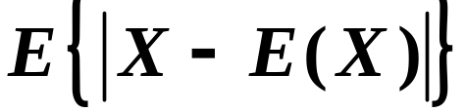


第四章 随机变量的数字特征
在实际问题中，
我们常关心随机变量与
其均值的偏离程度，
可用 表示，
但带有绝对值符号时，计算不方便。
所以，
通常用 表示随机变量 与其均
值的偏离程度。
从而得到随机变量的另一个数字特征
方差

Slide 4
方差的定义
方差的计算
方差的性质
切比雪夫不等式

Slide 5


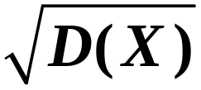

第四章 随机变量的数字特征
若
定义【2.1】设 是一个随机变量，
存在，
则称
为 的方差，记为
或
即
称为标准差或均方差,
说明 方差描述了随机变量的取值与其
均值的平均偏离程度。

Slide 6
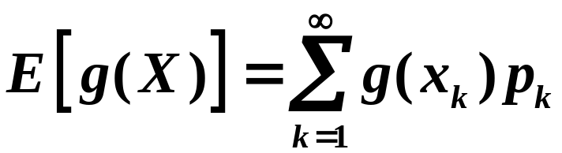
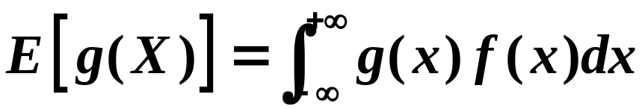


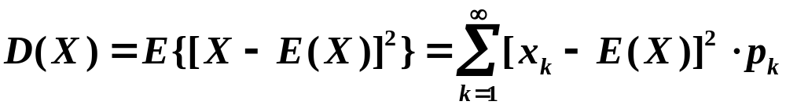

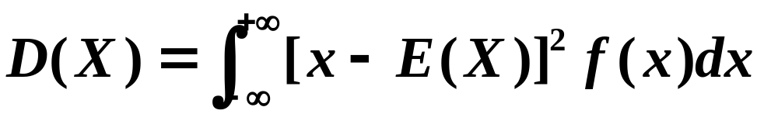
由定义知，
方差是随机变量 的函数
的数学期望。
当 是离散型随机变量，
且分布律为
有
当 是连续型随机变量，
且概率密度为
有

Slide 7







第四章 随机变量的数字特征
例1 甲、乙两人射击，
射击水平由下表
给出：
甲击中的环数
乙击中的环数
试问哪一个人的射击水平较高？

Slide 8





解 比较两人的平均环数
（环）
（环）
从平均环数上看，不分上下。
再比较方差
由于 ，则乙的射击水平比甲稳定。

Slide 9




第四章 随机变量的数字特征
随机变量 的方差可由下面公式计算
证明
即
证毕.

Slide 10

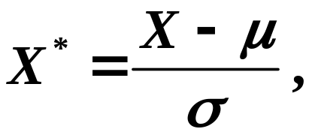


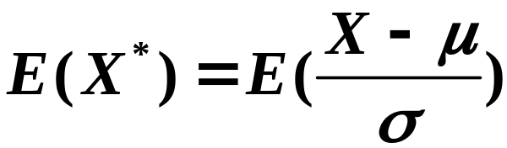
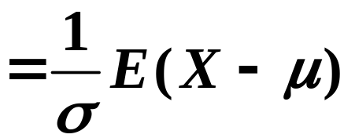
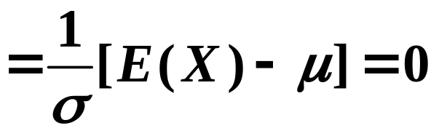
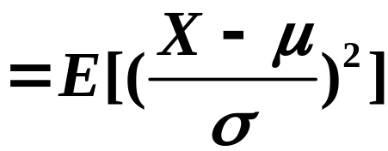

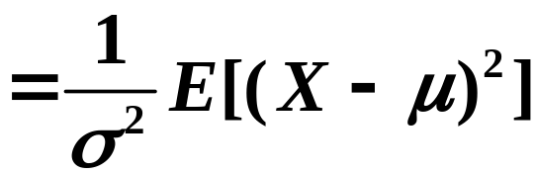
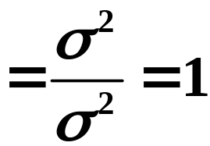
第四章 随机变量的数字特征
例2 设随机变量 的数学期望
方差
记
讨论 的数
学期望和方差。
解
称 为 的标准化变量

Slide 11






第四章 随机变量的数字特征
例3 设随机变量
求
解 的分布律为

Slide 12

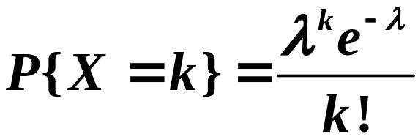




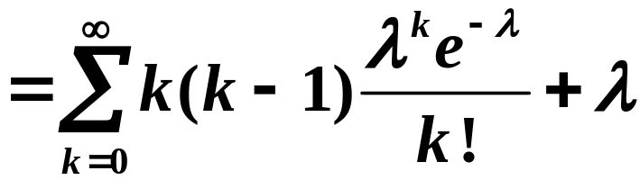
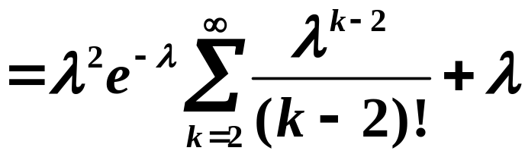

第四章 随机变量的数字特征
例4 设随机变量
求
解 的分布律为
由上节知

Slide 13

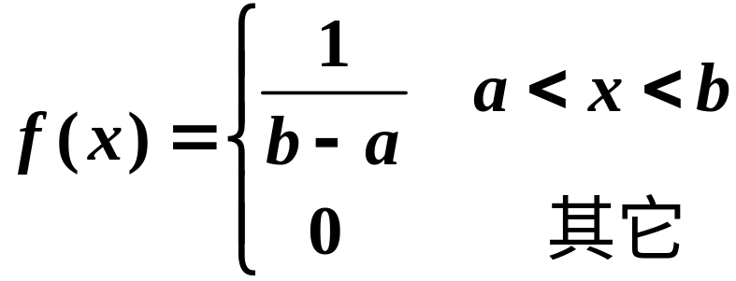
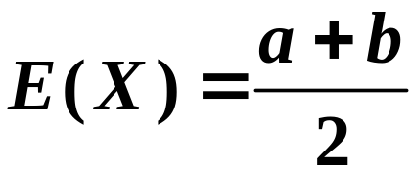
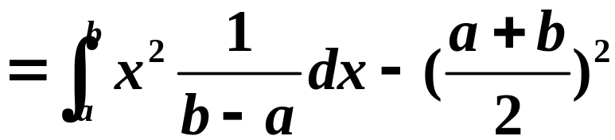
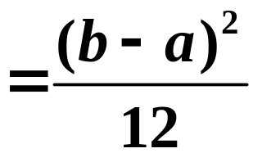
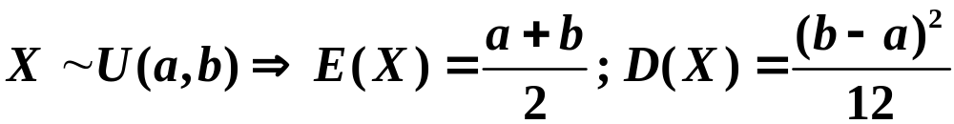
第四章 随机变量的数字特征
例5 设随机变量
求
解 的概率密度为
由上节知
Notes:
讲到这里

Slide 14
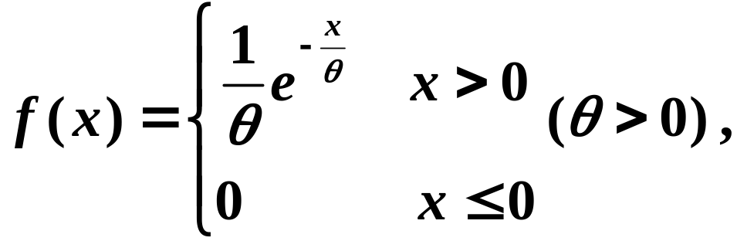

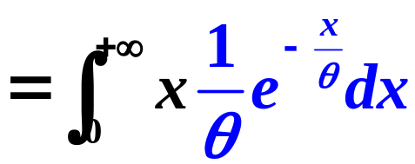
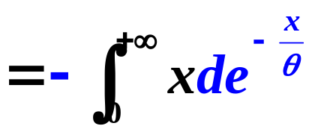
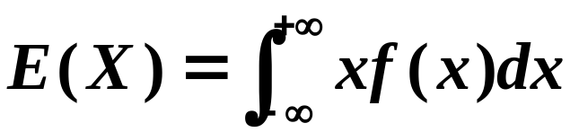
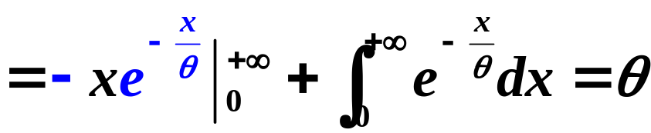
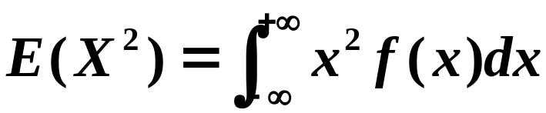
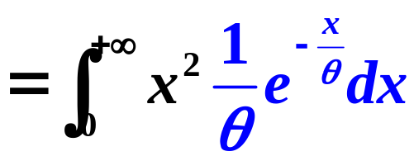
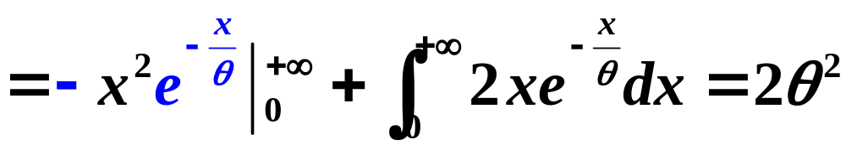
第四章 随机变量的数字特征
例6 设随机变量 服从指数分布，
概率
密度为
求
解

Slide 15

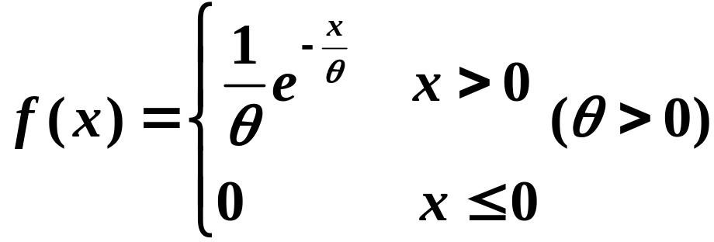



第四章 随机变量的数字特征
若随机变量 服从指数分布，
概率密度为

Slide 16
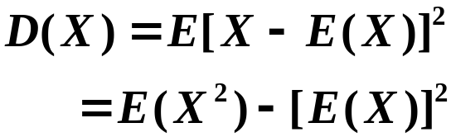


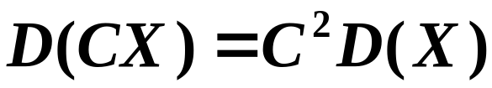





方差的性质
E(C)=C
则
（1）设 是常数，
（2）设 是常数，
是随机变量，
则
E(CX)=CE(X)
（3）设
是随机变量，
则
E(X+C)=E(X)+C
E(X+Y)
=E(X)+E(Y)
若 相互独立，
有
若 相互独立，

Slide 17




若 相互独立，
有
协方差
证明
证毕.

Slide 18





第四章 随机变量的数字特征
若 相互独立，
一般地，
有
推广 若 是任意常数，
有
是相互独立的随机变量，

Slide 19


第四章 随机变量的数字特征
（4）
其中

Slide 20
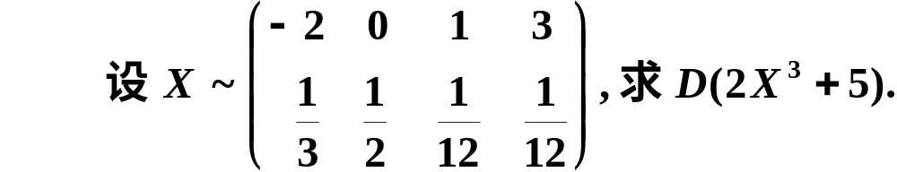

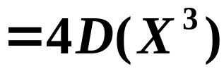

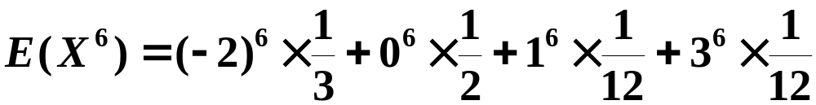
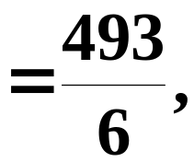
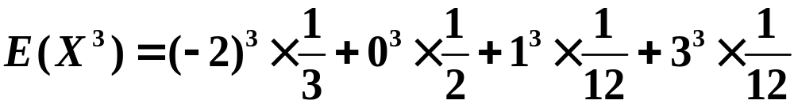
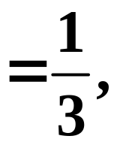
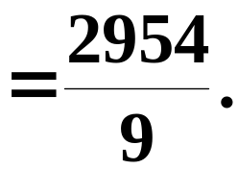

例
解

Slide 21

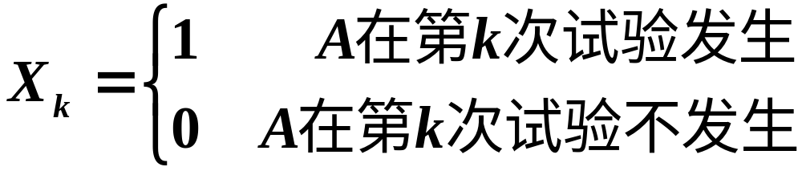







第四章 随机变量的数字特征
例7 设随机变量
求
解 令
由二项分布的定义知
服从两点分布，
分布律为

Slide 22
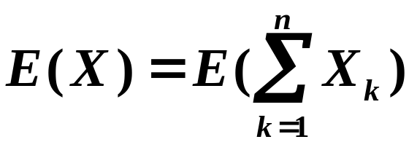
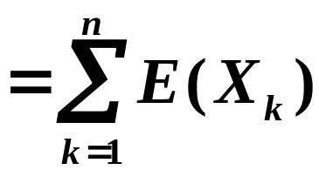

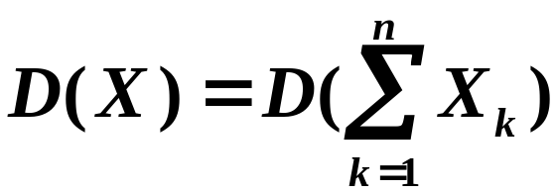
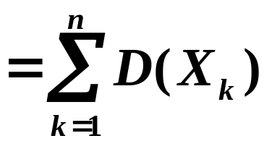

第四章 随机变量的数字特征
又因为 相互独立，则

Slide 23

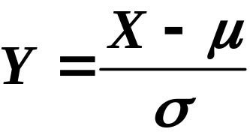
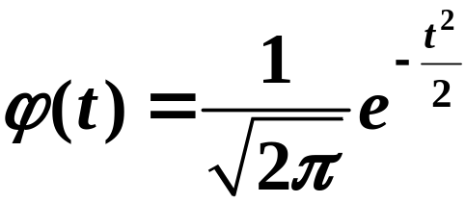
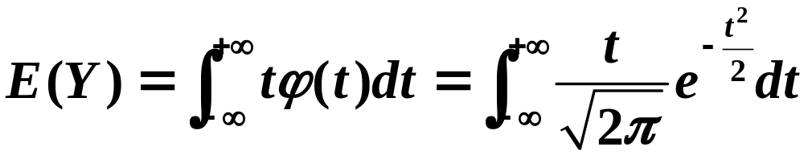

第四章 随机变量的数字特征
例8 设随机变量
求
解 先求变量 的数学期望和方差
的概率密度为

Slide 24
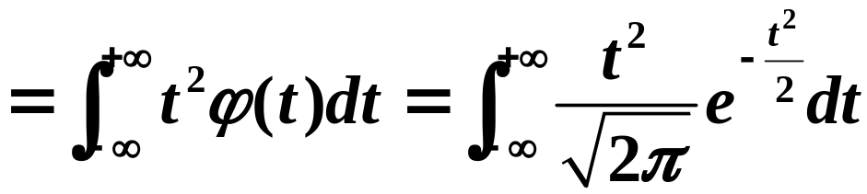
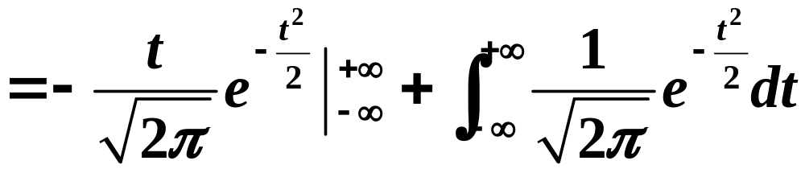







第四章 随机变量的数字特征
又 得

Slide 25
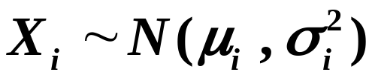



第四章 随机变量的数字特征
即正态分布的两个参数分别是其均值和方差。
推广 若
且相互独立，
则其线性组合
是不全为0的常数
仍服从正态分
布，且

Slide 26




第四章 随机变量的数字特征
上述结论的应用
若
且 相互独立
则
也服从正态分布。
所以

Slide 27








第四章 随机变量的数字特征
例9 设活塞的直径（以㎝计）
气缸的直径
相互独立。
任取一只活塞和一只气缸，
求活塞能装入气缸的概率。
解 由题意知，
要求
而

Slide 28





第四章 随机变量的数字特征
定理【2.1】（Chebyshev不等式）设随机
变量 具有数学期望 方差
则对任意正数 ，不等式
成立。
这一不等式称为切比雪夫不等式。

Slide 29





第四章 随机变量的数字特征
切比雪夫不等式给出了随机变量 的分布
未知情况下，
事件
的概率的一种估计方法。
例如 在上面不等式中，
取

Slide 30


小结
1. 方差是一个常用来体现随机变量 X 取值分散程度,或者说偏离均值的平均程度的量. 如果 D(X) 值大, 表示 X 取值分散程度大, E(X) 的代表性差; 而如果 D(X) 值小, 则表示 X 的取值比较集中, 以 E(X) 作为随机变量的代表性好.
2. 方差的计算

Slide 31


3. 方差的性质
若 相互独立，
4. 正态分布的结论
且相互独立，则
是不全为0的常数

Slide 32

















分 布
参数
数学期望
方差
两点分布
二项分布
泊松分布
均匀分布
指数分布
正态分布
更多的结果见教材附表1

